Slide 1

질소화합물 발생량 예측
엑스트라 트리 회귀 (ExtraTreesRegressor)모델로 데이터 분석
1조
조원 : 임채원 박민상 이종민 하현수

Slide 2
Contents
프로젝트 배경
2. 프로젝트 목적
3. 프로젝트 방법
4. 머신 러닝 결과
5. 결론

Slide 3

1. 프로젝트 배경
Project Background
질소화합물(NO_{x})은 일산화질소(NO), 이산화질소(NO₂)와 같은 질소산화물을 통칭하는 용어.
질소화합물 (NO_{x} )는 공기 중으로 배출되었을 때 햇빛과 광화학 반응을 통해 미세먼지와 오존 등을 생성하며 대기환경보전법 및 사업장 대기오염 총량관리제와 같은 법과 제도 등을 통해 심각성이 대두됨.
화력발전소, 소각로, 건설현장의 덤프트럭 등 인위적으로 발생하는 질소화합물은 대기오염의 원인이 되며 현장 작업자의 호흡계 질환, 심혈관계 질환을 유발함.

Slide 4

2. 프로젝트 목적
Project Purpose
물리적 모델을 기반으로 한 질소화합물(NO_{x}) 배출량은 연료 및 공기의 유체거동과 화학반응을 동시에 고려한 모델이 필요하기 때문에 실시간 질소화합물(NO_{x}) 배출량 모니터링의 한계를 지님.
따라서 Phyton를 활용하여 데이터 값을 통해 인공지능을 Machine Learning으로 학습시켜 질소화합물(No_{x})배출량을 실시간으로 산출하여 모니터링할 수 있는 모델을 선정.

Slide 5

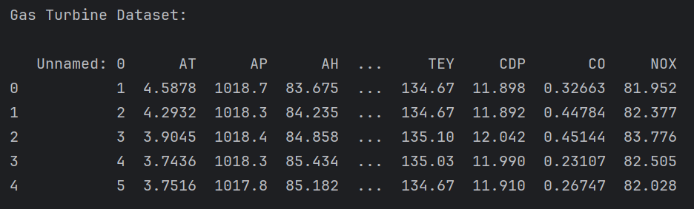
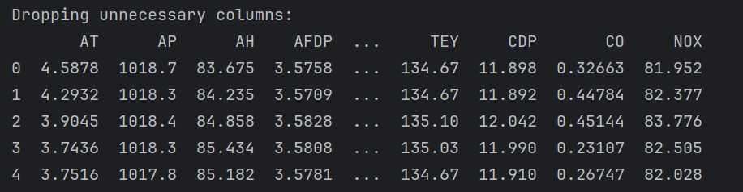
3. 프로젝트 내용
Project Contents
데이터 설명
데이터 개수 : 36,733개의 데이터
데이터 속성 : 11개의 속성(이름, 변수, 단위)
주변 온도 (AT) °C
주변 압력 (AP) mbar
주변 습도 (AH) %
공기 필터 압력 차이 (AFDP) mbar
가스터빈 배기 압력 (GTEP) mbar
터빈 입구 온도 (TIT) °C
터빈 배출 온도 (TAT) °C
압축기 배출 압력 (CDP) mbar
터빈 에너지 출력 (TEY) MWH
일산화탄소 (CO) mg/m3
질소 산화물 (NOx) mg/m3

Slide 6
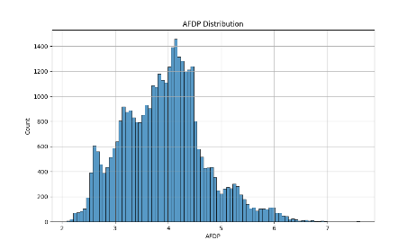
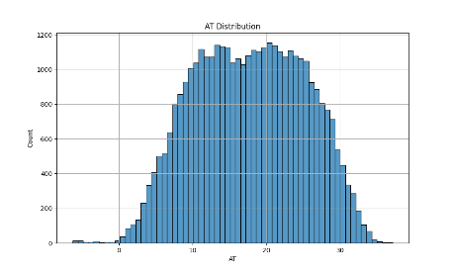
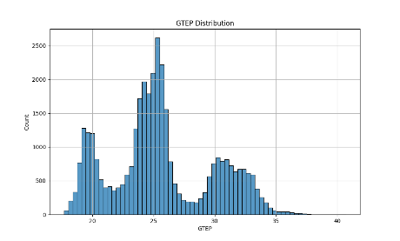
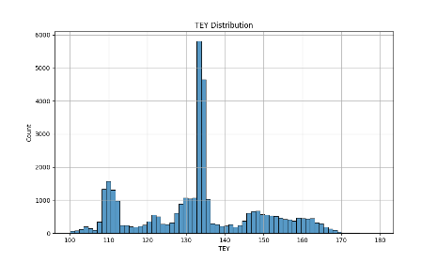
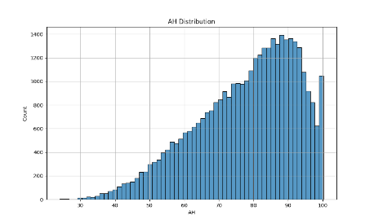
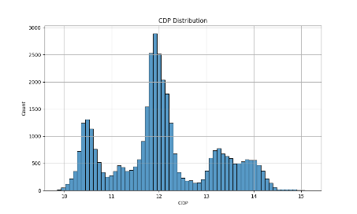
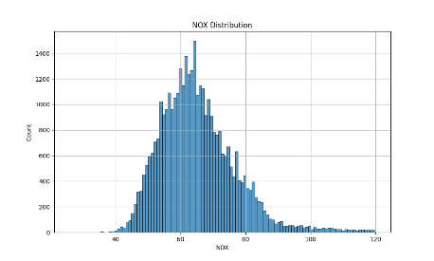
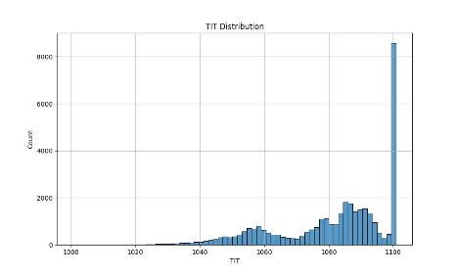
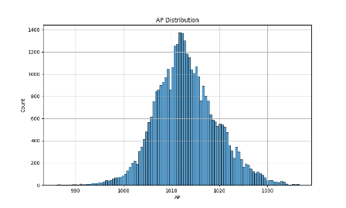
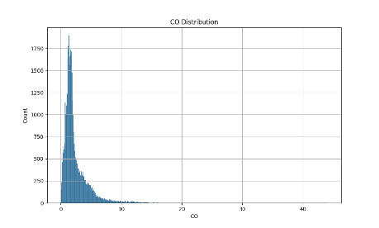
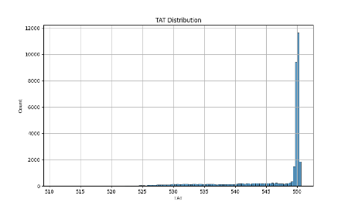
3. 프로젝트 내용
Project Contents
데이터 속성 그래프

Slide 7
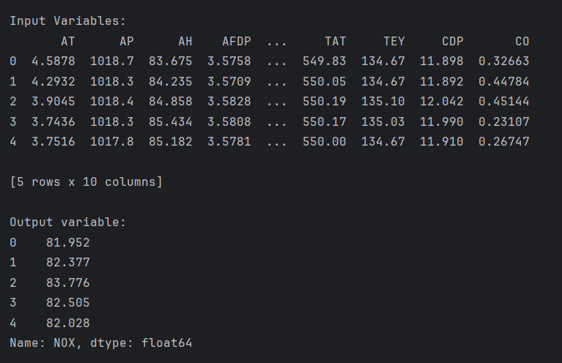
3. 프로젝트 내용
Project Contents
독립변수와 종속변수 나누기
독립변수
주변 온도 (AT) °C
주변 압력 (AP) mbar
주변 습도 (AH) %
공기 필터 압력 차이 (AFDP) mbar
가스터빈 배기 압력 (GTEP) mbar
터빈 입구 온도 (TIT) °C
터빈 배출 온도 (TAT) °C
압축기 배출 압력 (CDP) mbar
터빈 에너지 출력 (TEY) MWH
일산화탄소 (CO) mg/m3
종속변수
질소 산화물 (NOx) mg/m3

Slide 8
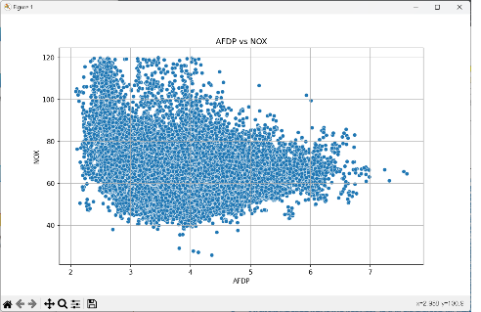
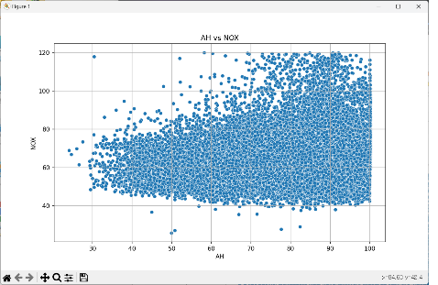
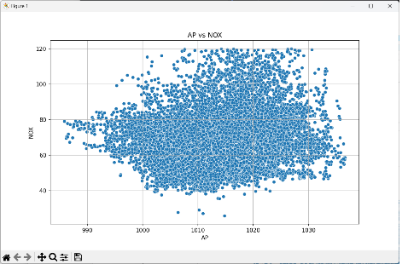
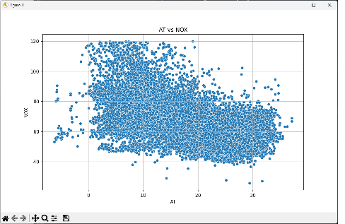
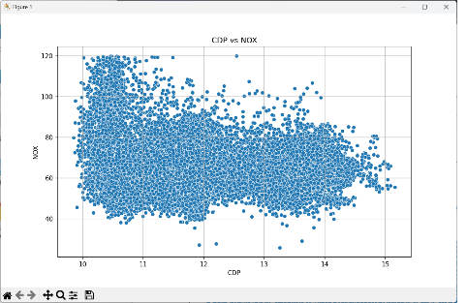
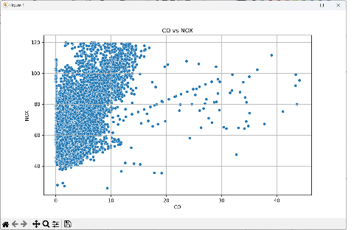
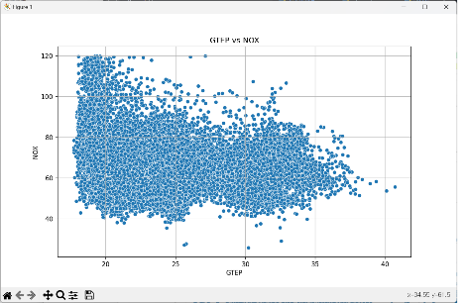
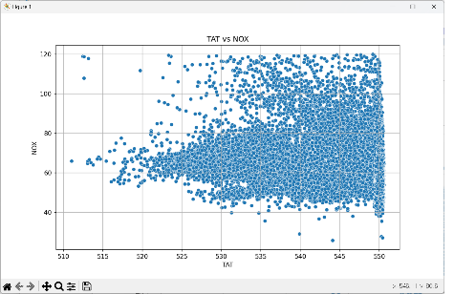
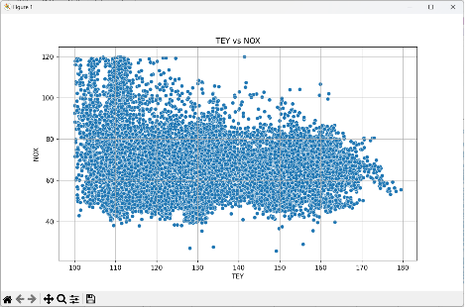
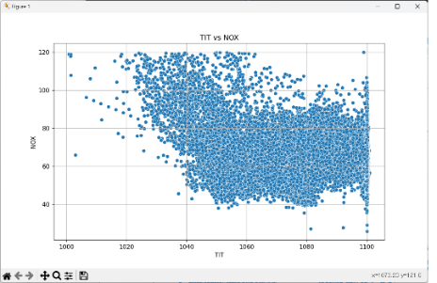
3. 프로젝트 내용
Project Contents
데이터 속성과 질소화합물 그래프

Slide 9
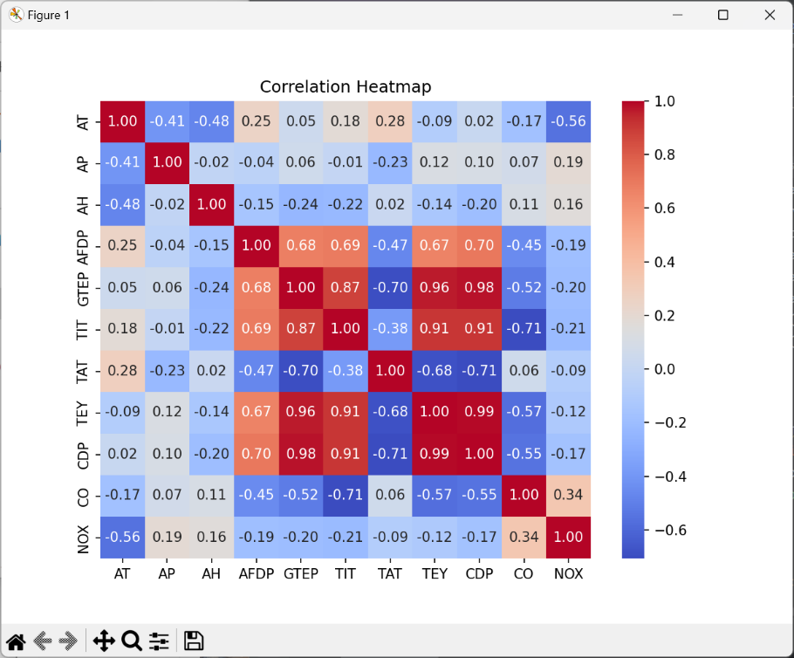
3. 프로젝트 내용
Project Contents
데이터 속성별 상관관계 그래프
Heat Map 그래프에서 숫자 1의 가까울 수록 높은 종속성을 가짐.
일산화탄소(CO)는 0.34로 질소산화물(NOx)과 높은 비례 관계의 종속성을 가짐. 따라서, 일산화탄소(CO)의 수치가 높을 수록 질소산화물(NOx)의 발생양이 많아 짐.
주변온도(AT)는 -0.56으로 질소산화물(NOx)와 반비례 관계의 종속성을 가짐. 따라서, 주변온도(AT)가 높을 수록 질소산화물(NOx)의 발생량은 적어 짐.
터빈 배출 온도(TAT), 터빈 에너지 출력(TEY)는 각각 -0.09, -0.12로 값이 0의 가깝다.따라서 터빈 배출 온도(TAT)와 터빈 에너지 출력(TEY)은 질소산화물(NOx)의 발생과 종속성이 낮음.

Slide 10
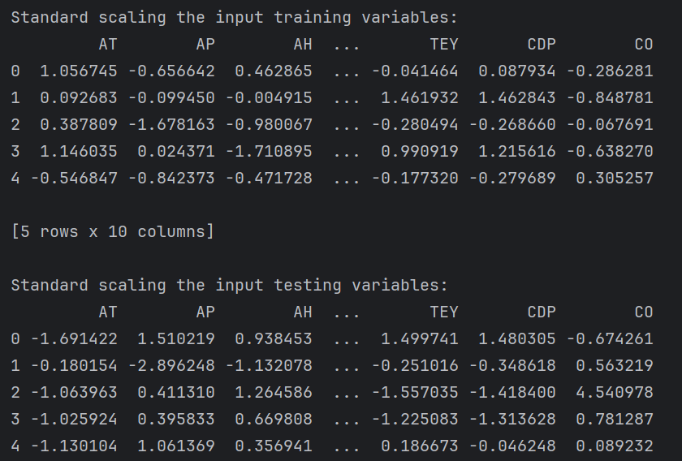
3. 프로젝트 내용
Project Contents
데이터 스케일러
모델 성능 향상
수렴 속도 개선
특성의 동등한 중요성 부여
정규화의 필요

Slide 11
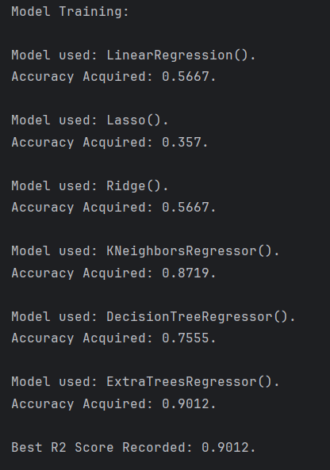
3. 프로젝트 내용
Project Contents
데이터 모델 평가
선형 회귀 (LinearRegression)
라쏘 회귀 (Lasso)
리지 회귀 (Ridge)
K-최근접 이웃 회귀(KNeighborsRegressor)
결정 트리 회귀 (DecisionTreeRegressor)
엑스트라 트리 회귀 (ExtraTreesRegressor)

Slide 12
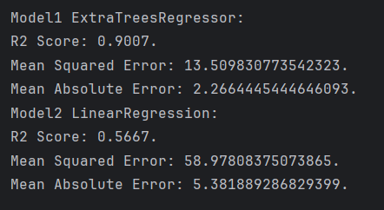
3. 프로젝트 내용
Project Contents
사용할 성능 지표 및 2개 모델 비교 분석
1. MSE (Mean Squared Error)
- 예측값과 실제값의 차이를 제곱해 평균낸 값으로, 값이 작을수록 예측이 실제와 가깝다는 것을 의미합니다.
2. MAE(Mean Absolute Error)
- 예측값과 실제값의 차이를 절대값으로 변환해 평균값입니다. MSE와 유사하게, 값이 작을수록 모델의 예측이 실제값에 가깝다는 것을 의미합니다.

Slide 13
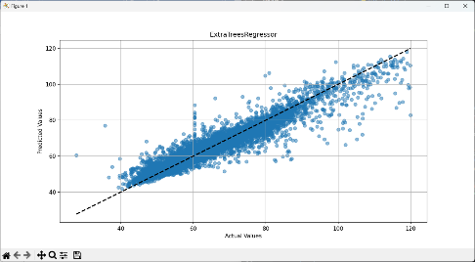
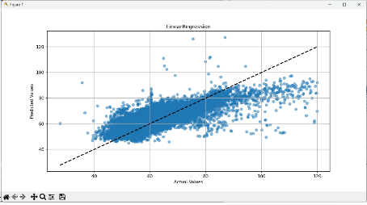
3. 프로젝트 내용
Project Contents
두 모델의 실제값과 예측값 그래프
MSE, MAE 결과 값이 작을수록 예측값과 실제값이 가까이 분포.
그 결과 가장 정확도가 높은 엑스트라 트리 회귀 (ExtraTreesRegressor)모델로 선정.

Slide 14
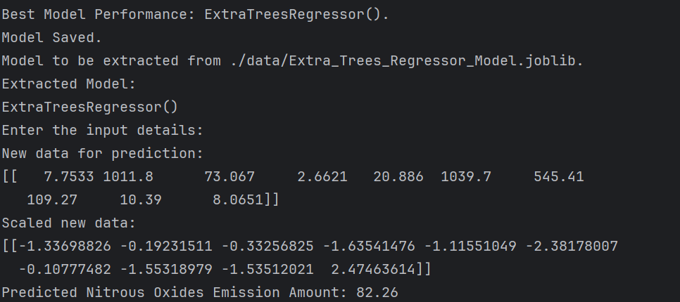
4. 머신 러닝 결과
Machine Learning Results
엑스트라 트리 회귀 (ExtraTreesRegressor)모델로 데이터 분석

Slide 15
5. 결론
Conclusion
가스터빈 배출가스 예측을 위한 다양한 머신 러닝 모델을 개발하고 평가한다. 최종적으로 가장 높은 성능을 보인 모델을 선정하였으며, 이 모델은 가스터빈의 안전성과 효율성을 높이는 데 기여할 수 있다.
여러 모델을 비교함으로써 배출가스의 예측 정확도를 높이고, 위해노출 농도에 따른 인체에 미치는 영향을 예측할 수 있다. 이를 보완하기 위해 추가적인 데이터 수집과 모델 개선이 필요할 수 있다.
모델의 한계로는 데이터의 품질과 양, 그리고 특정 환경 변수에 대한 반응 예측의 어려움이 있을 수 있다.

Slide 16
5. 결론
Conclusion
모델 선정 및 예측 결과 등을 바탕으로 한 활용가치로는 이 모델은 미세먼지 등의 비산물질 발생 사업장에서 데이터를 추출하여 배출가스의 예측 정확도를 상승시켜 작업자의 인체에 미칠 수 있는 영향을 예측하고 이에 따른 보호조치 및 환경조성 등을 기대 할 수 있기 때문에 해당 작업에 활용 될 수 있다.
작업장 환경에 대한 실시간 데이터를 통해 질소산화물의 배출량을 정확하게 예측하여 근로자의 건강을 보호하고, 쾌적한 작업환경을 조성하여 산업재해 예방의 기여할 수 있을 것으로 예상할 수 있다.
질소화합물 뿐 아니라 건설분야에서 소요되는 에너지와 이산화탄소 등 다른 오염물질의 배출량 모니터링에 활용 가능할 것으로 보인다.

Slide 17
Q&A

Slide 18
Thank you

